Slide 1


2024년 지능형 IoT 네트워크
IoT 기말 발표
Project
설비 관리를 위한
진동 및 전류 센서 데이터 수집 및 모니터링
Vibration and current sensor data collection and monitoring
for facility management
김연지(2023254018)
2024. 12. 11.

Slide 2

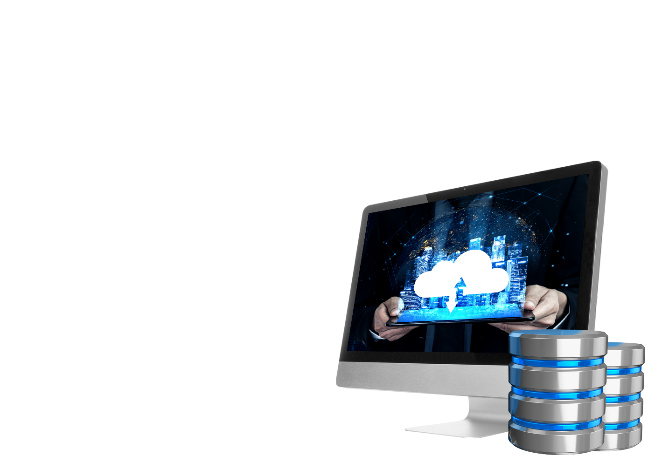


2024년 지능형 IoT 네트워크
Contents
연구 배경
연구 목표
실험 장치 구성
연구 결과 및 토의

Slide 3
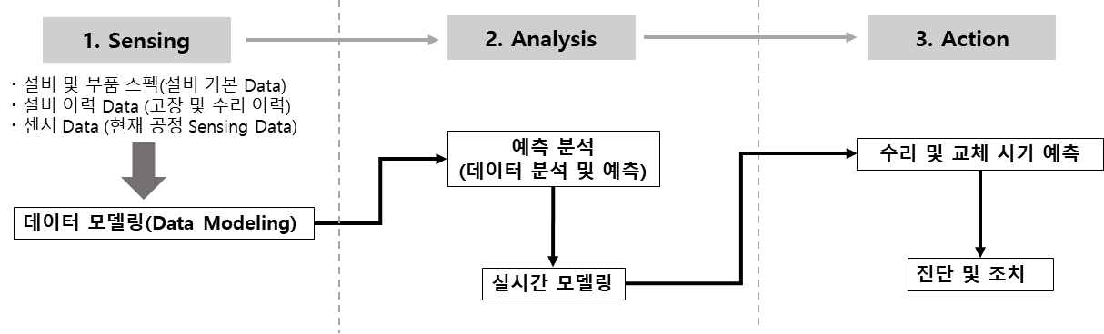
연구 배경
1.
배경 및 필요성
설비 관리를 통한 제조 비용의 감소와 제조업 경쟁력의 강화
최근 스마트 공장 서비스의 확산으로 실시간 공정 및 설비 상태에 대한 데이터 수집이 가능해짐
이를 활용하여 제조 현장의 효율이나 제조 설비의 고장 예측 및 진단을 위한 AI 기반 연구가 활발히 이루어지고 있음 (Ex. 설비 예지보전)
특히, 생산 설비의 고장이나 오류 발생은 곧 제품의 결함이나 생산 라인 가동 중단으로 이어지므로, 제조 업체의 막대한 경제적 손실을 야기할 수 있음
따라서, 설비의 이상 상태를 감지하고 예측하기 위해, IoT 네트워크를 활용하여 설비 데이터를 수집하고자 하며, 이는 추후 AI 기반 설비 예지보전의 학습 모델 구축을 위한 데이터로 활용될 수 있음
[설비 예지보전의 단계 정의]
3

Slide 4
연구 배경
2.
설비 관리를 위한 데이터 수집
설비 관리를 위한 진동 데이터 수집
진동 데이터는 설비의 기계적 상태를 진단하는 데 핵심적인 역할을 하며, 진동 데이터 분석을 통해 회전 기계, 펌프, 모터, 팬 등과 같은 기계 장비의 상태를 평가
※사례 - 베어링 결함 진단 : 특정 주파수 대역에서 나타나는 이상 진동 패턴을 통해 베어링 손상 여부를 감지
- 불균형 및 정렬 오류: 회전 장비의 축이 불균형 하거나 정렬이 잘못되었을 때 발생하는 진동 패턴 탐지
- 기어 결함 분석: 기어의 마모, 치형 손상 등에서 발생하는 진동 주파수 확인
설비 관리를 위한 전류 데이터 수집
전기적인 부하와 관련된 문제를 모니터링하는 데 사용할 수 있으며, 모터, 컴프레서, 펌프와 같은 전기 구동 장치의 상태를 평가하는 데 유용함. 또한, 설비의 작동 조건과 사용량 추이 파악에도 활용 가능
※사례 - 부하 이상 감지: 모터의 전류 패턴 변화는 과부하, 언더로드, 또는 불균형 부하와 같은 문제를 나타낼 수 있음.
부하 불균형의 경우, 전류 신호의 기본 주파수(50Hz 또는 60Hz) 이외에 1배, 2배, 3배 주파수에서
불규칙한 진폭 변화가 나타날 수 있음
- 고장 예측: 절연 저항 손실, 권선 단락, 고정자/회전자 불균형 등의 문제가 전류 신호 패턴에서 나타날 수 있음. 권선
단락의 경우, 전류 흐름이 왜곡되어 비선형적인 주파수 성분이 생성 되며, 저주파 영역(1~10Hz) 및 고조파(5차,
7차) 성분이 눈에 띄게 증가함. 또한, 회전자 불균형의 경우, 자기장 분포를 비대칭적으로 만들어 주파수
변화를 유발하며, 측대역 주파수(sideband frequency) 증가함. 절연 손상의 경우, 절연이 손상되면 전류 신호가
불규칙해지고 고주파 노이즈가 추가되어 고주파 대역(수백 Hz~수 kHz)에서 주파수 스펙트럼이 증가함
- 에너지 효율 분석: 전류 소비 데이터를 통해 비효율적인 동작이나 에너지 낭비 문제를 탐지
4

Slide 5
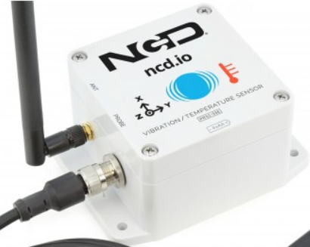

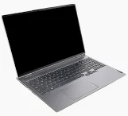
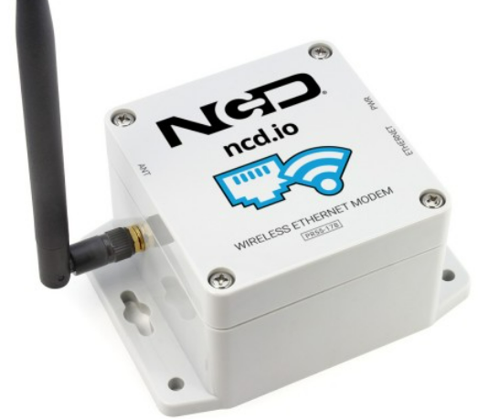
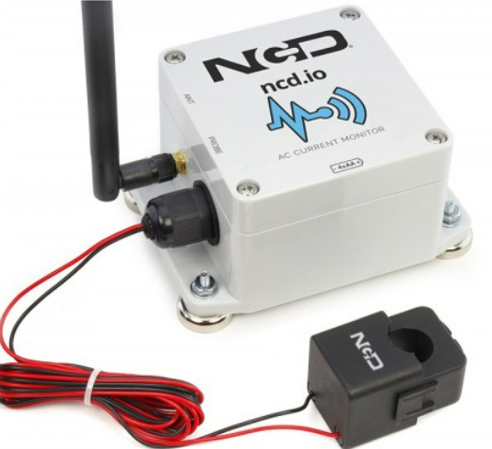
연구 목표
1.
연구 목표
설비 관리 데이터(진동 및 전류 데이터) 수집을 위한 IoT 네트워크 구성
진동 및 전류 센서 설치 (NCD社의 무선 센서 사용)
무선수신기 및 공유기를 활용한 무선 네트워크 구축
데이터 수집 및 저장
데이터 시각화 및 서버 전송
지그비 통신
TCP/IP
무선 진동 센서
공유기 (Wi-fi)
무선 수신기
노트북
(데이터 수집 및 저장, 데이터 시각화, 서버 전송)
지그비 통신
무선 전류 센서
[진동 및 전류 데이터 수집을 위한 IoT 네트워크 구성도]
5

Slide 6
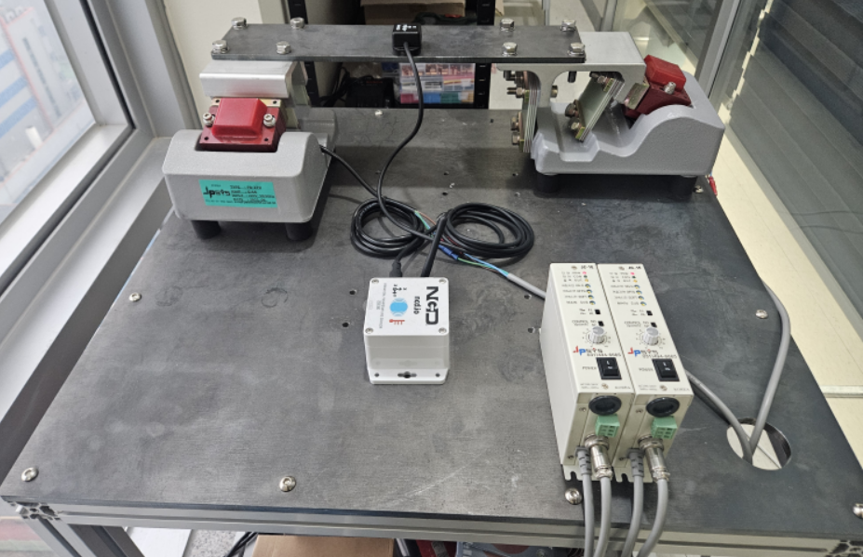
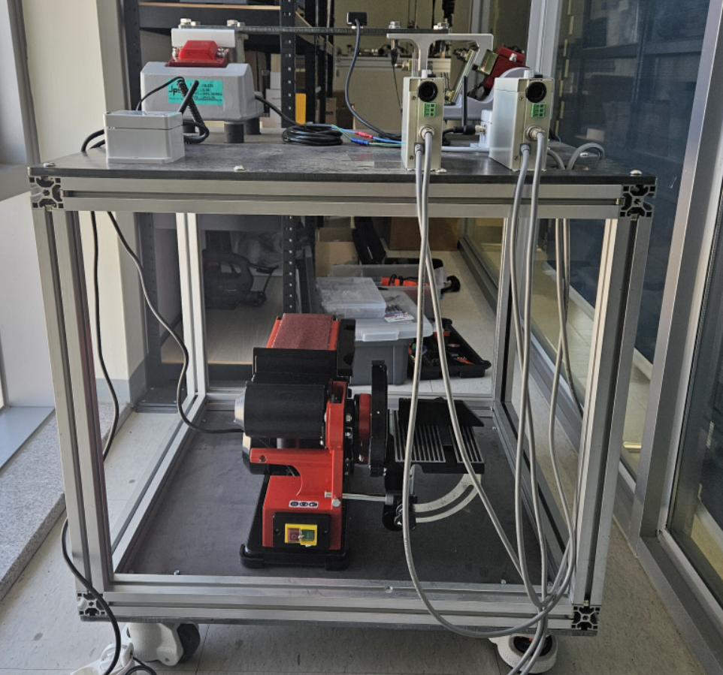
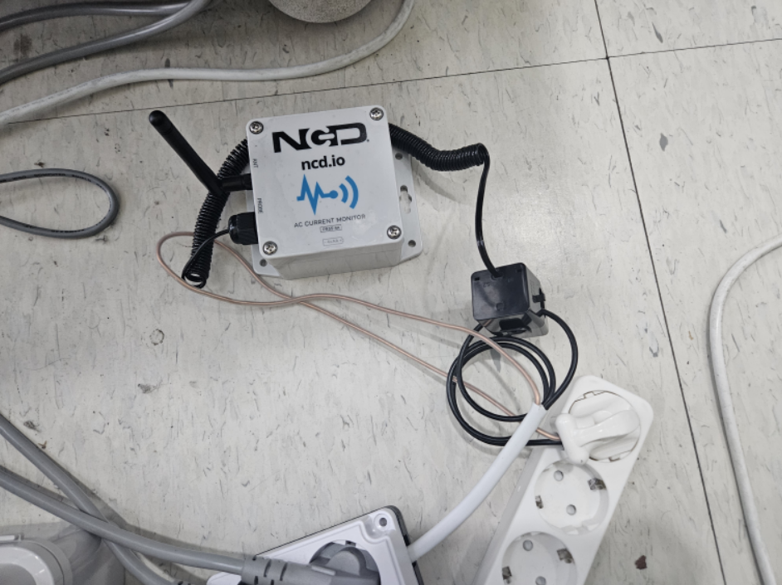
실험 장치 구성
1.
실험 장치 구성
진동 센서 및 전류 센서 설치
[진동 센서 설치]
[진동 발생 및 조절 장치]
[전류 센서 설치]
6

Slide 7
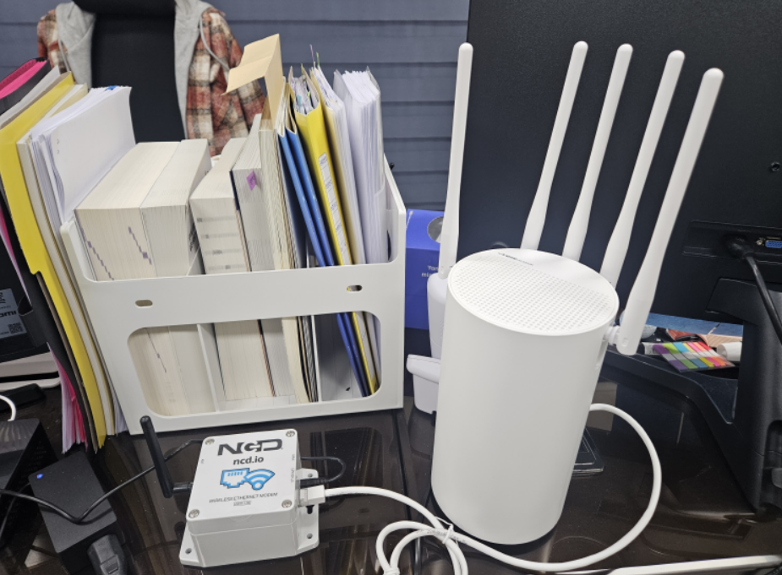
실험 장치 구성
1.
실험 장치 구성
무선 수신기 구성
[무선 수신기와 공유기를 연결]
7

Slide 8
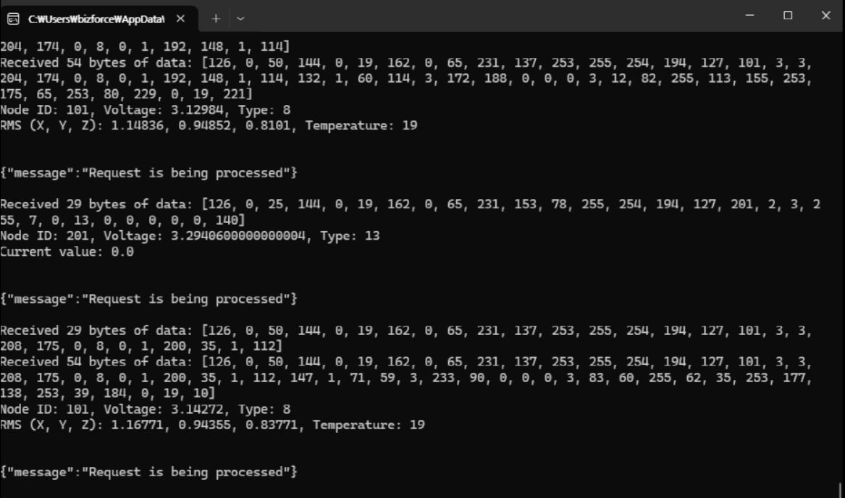
연구 결과 및 토의
1.
실행 화면 - 노트북
(노트북) 데이터 수신 화면 (Python)
전류 센서 데이터
진동 센서 데이터
진동/전류 데이터 표시
8

Slide 9
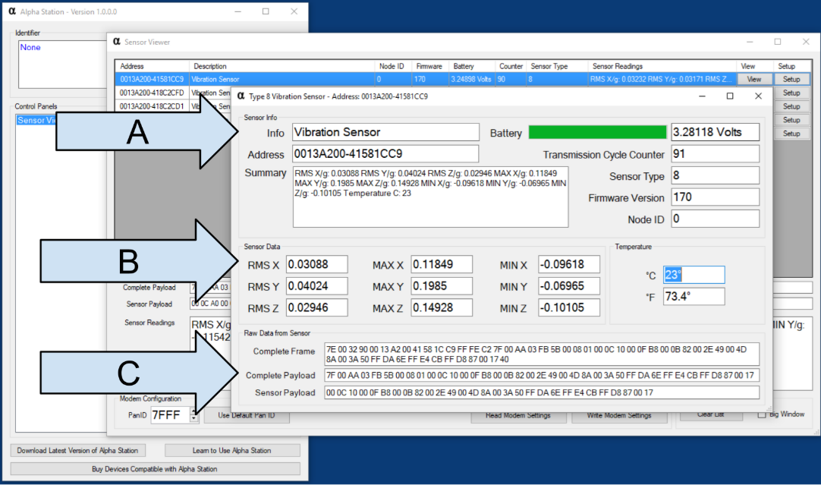
연구 결과 및 토의
1.
실행 화면 - 노트북
※ 참고 – alpha station으로 본 진동 데이터의 Frame 및 Payload
9

Slide 10
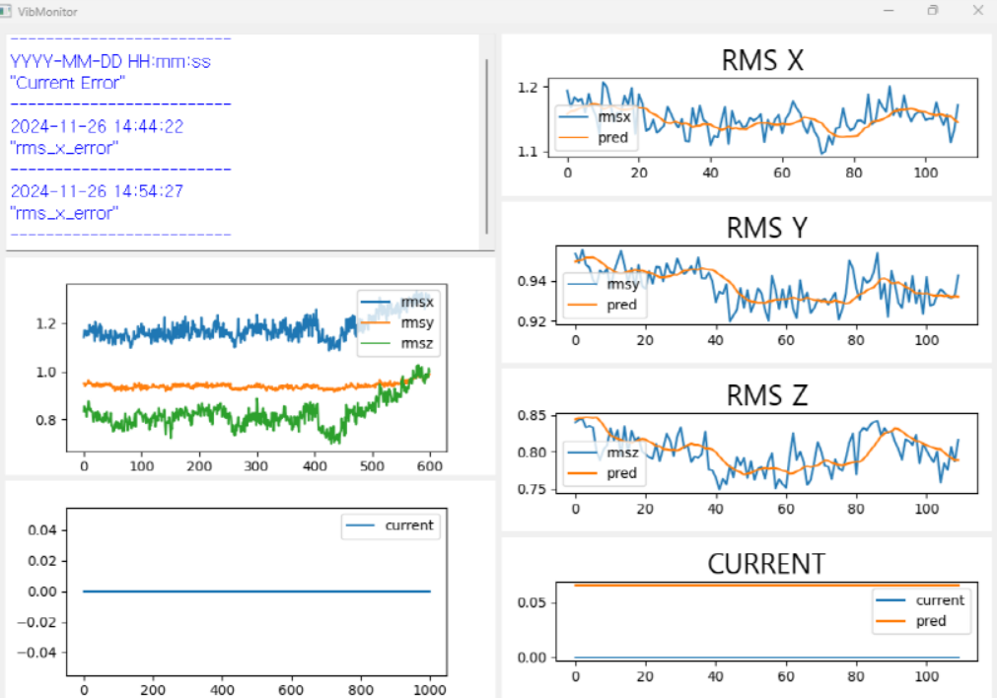
연구 결과 및 토의
1.
실행 화면 - 노트북
(노트북) 모니터링 프로그램 (Python – PyQt)
10

Slide 11
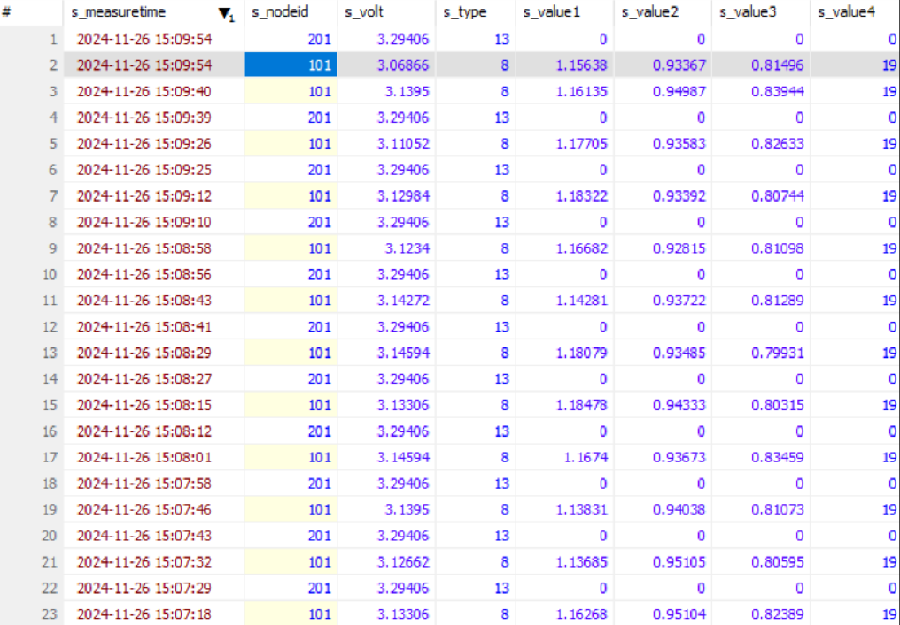
연구 결과 및 토의
1.
실행 화면 – 서버 저장
(서버) 데이터베이스 저장 화면 (MariaDB(HeidiSQL))
11

Slide 12
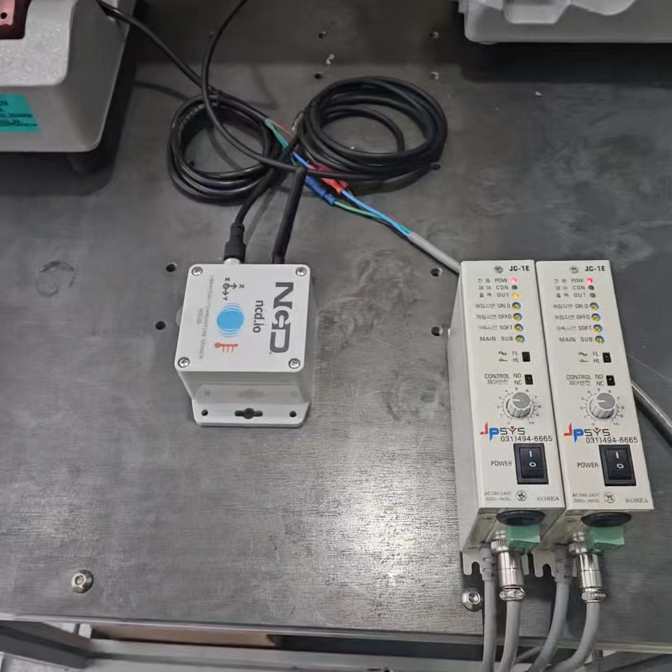
연구 결과 및 토의
2.
실행 영상
센서 → (노트북) 데이터 수신
12

Slide 13
감사합니다

